Slide 1
상권분석
순천향대학교
컴퓨터시스템연구실
컴퓨터공학과/22.01.09/강민서

Slide 2
상권정보
+이번 세미나에 사용한 데이터
소상공인시장진흥공단_상가(상권)정보
서울시 우리마을가게 상권분석서비스(상권영역)

Slide 3
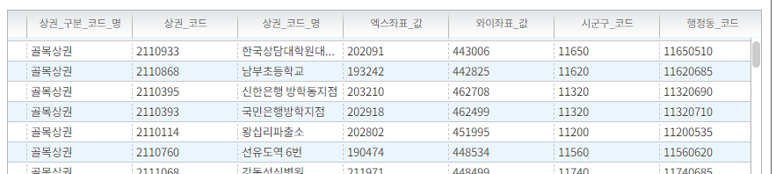
상권정보
+ 데이터 확인
현재 서비스는 행정동 별로 제공되어 행정동 별로 하고 싶었으나 행정동 코드만 존재

Slide 4

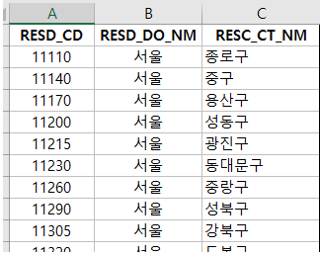
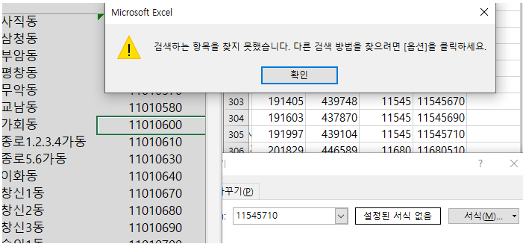
상권정보
+ 데이터 확인
데이터 문의를 했으나 시군구 데이터만 존재, 다른 데이터 파일은 불일치

Slide 5
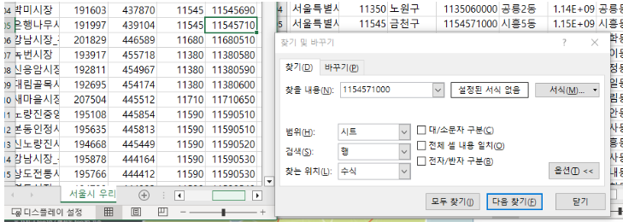
상권정보
+ 데이터 확인
소상공인시장진흥공단에서 제공하는 행정동 코드 확인
-> 코드가 일치하나 행정동 코드명이 뒤에 00이 더 붙음

Slide 6
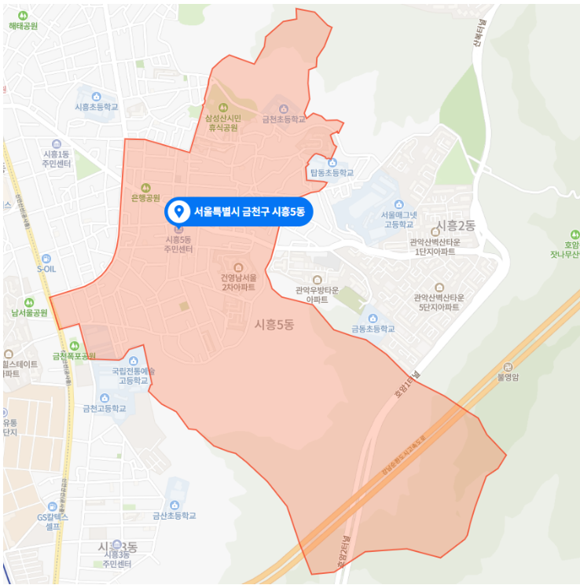
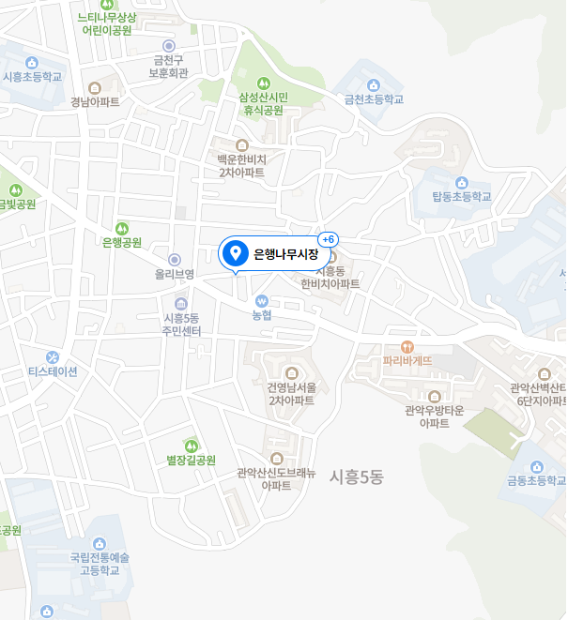
상권정보
+ 데이터 확인
소상공인시장진흥공단에서 제공하는 행정동 코드가 일치하는지 확인

Slide 7
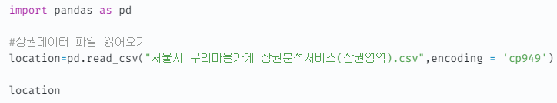
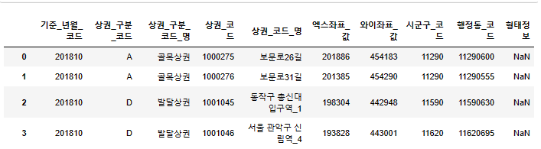
상권정보
+ 데이터 합치기

Slide 8

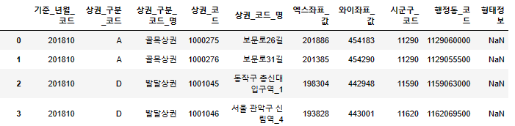
상권정보
+ 데이터 합치기

Slide 9
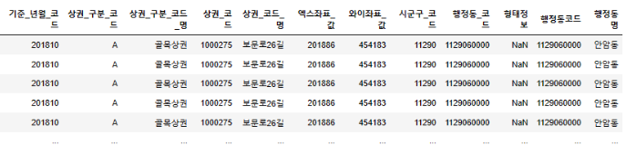
상권정보
+ 데이터 합치기

Slide 10
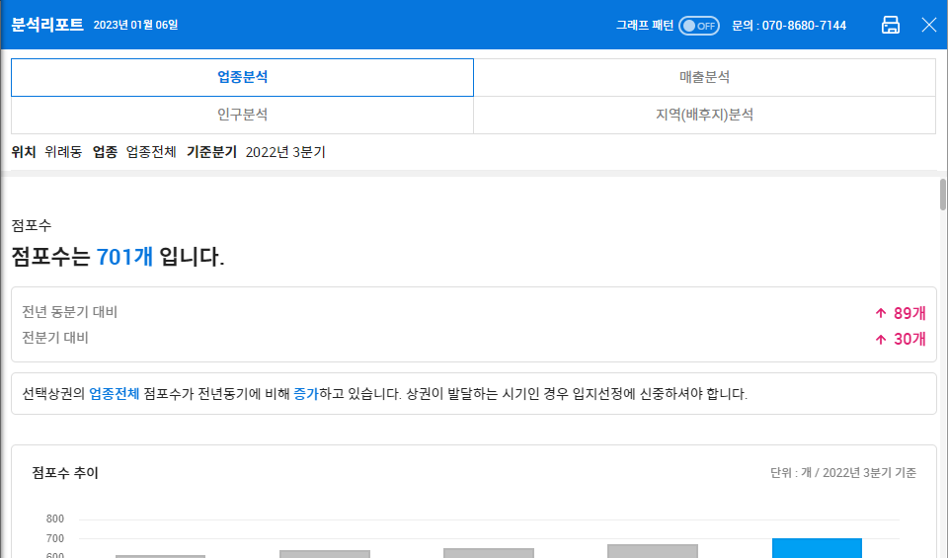
정리
+ to do
업종분석 서비스 (진행중)
매출분석 서비스

